Slide 1

Projet Cross La Pro

Slide 2
Sommaire
Première partie
- Présentation du projet
- Organisation / Travail d’équipe
- Analyse fonctionnelle
Deuxième partie
- Module de Test 1 + test
- Module de Test 2 + test
Troisième partie
- Avancement
- Etude physique ( voir avec M. grout)

Slide 3
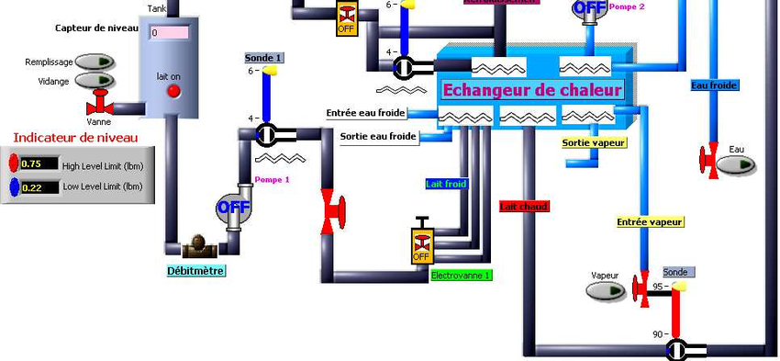
Partie 1
Présentation du projet
Expliquer Le but et le principe du projet
- Comment fonctionne le projet
- pourquoi il est important
Refaire votre prope synoptique lisible

Slide 4
Partie 1
Organisation du projet
Git hub
Repartition des tâches

Slide 5
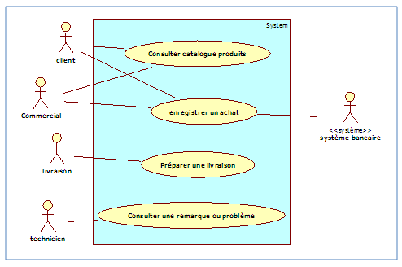
Analyse
Diagramme de cas d’utilisation général simplifié

Slide 6
Analyse
Diagramme de cas d’utilisation Personnel détaillé

Slide 7
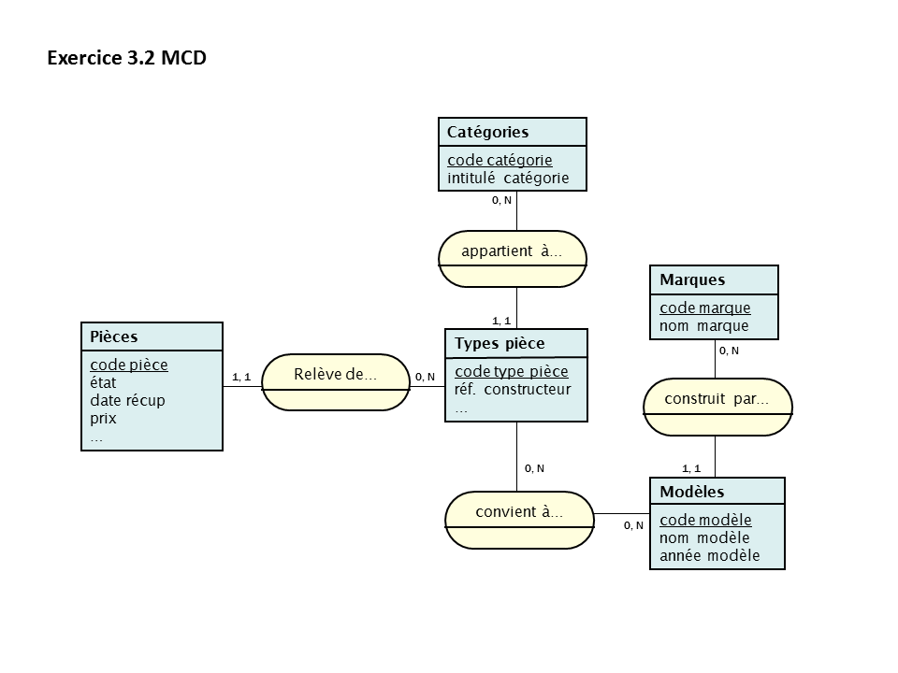
MCD
J’encadre les données que j’ai besoin ou Je détail le MCD si je suis celui qui travail sur la BDD

Slide 8
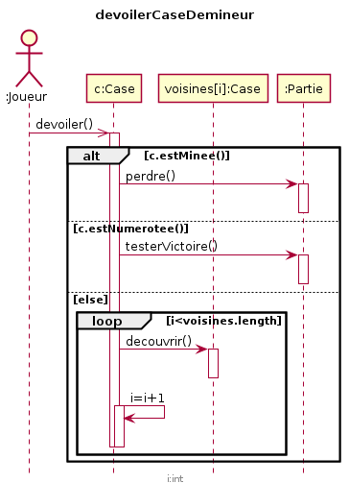
Diagramme de séquence

Slide 9
Diagramme de séquence
Un diagramme de séquence
Par Fonctionnalité

Slide 10
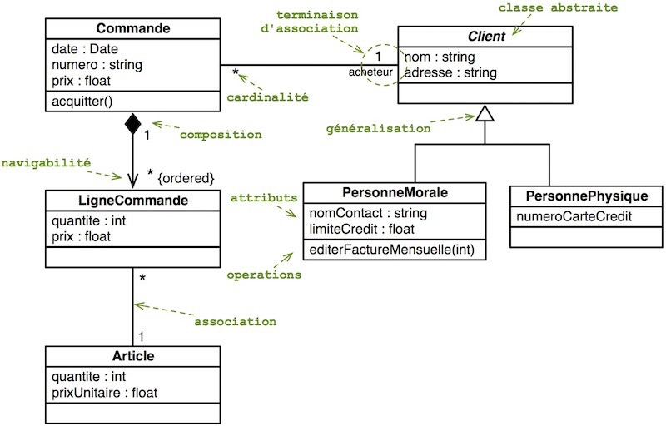
Diagramme de classe
Afficher que les relations des classes que vous utilisez

Slide 11
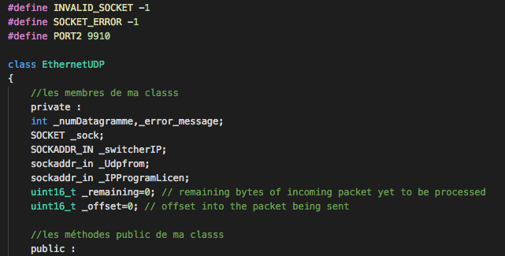
Partie 2
Réalisation Module de test
Module de test matériel

Slide 12
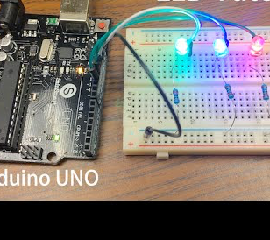
Partie 2
Réalisation Module de test
Module de test matériel

Slide 13
Partie 2
Réalisation Module de test
Module de test de la fonctionnalité alpha

Slide 14
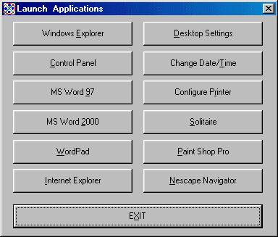
Partie 2
Valider le test

Slide 15
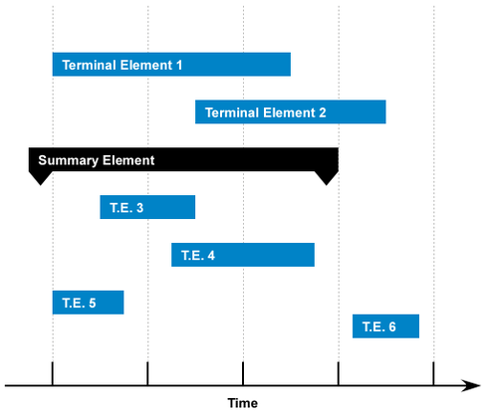
Gantt
Avancement
Réel
Prévision

Slide 16
Invitation à la démonstration sur le système

